Slide 1
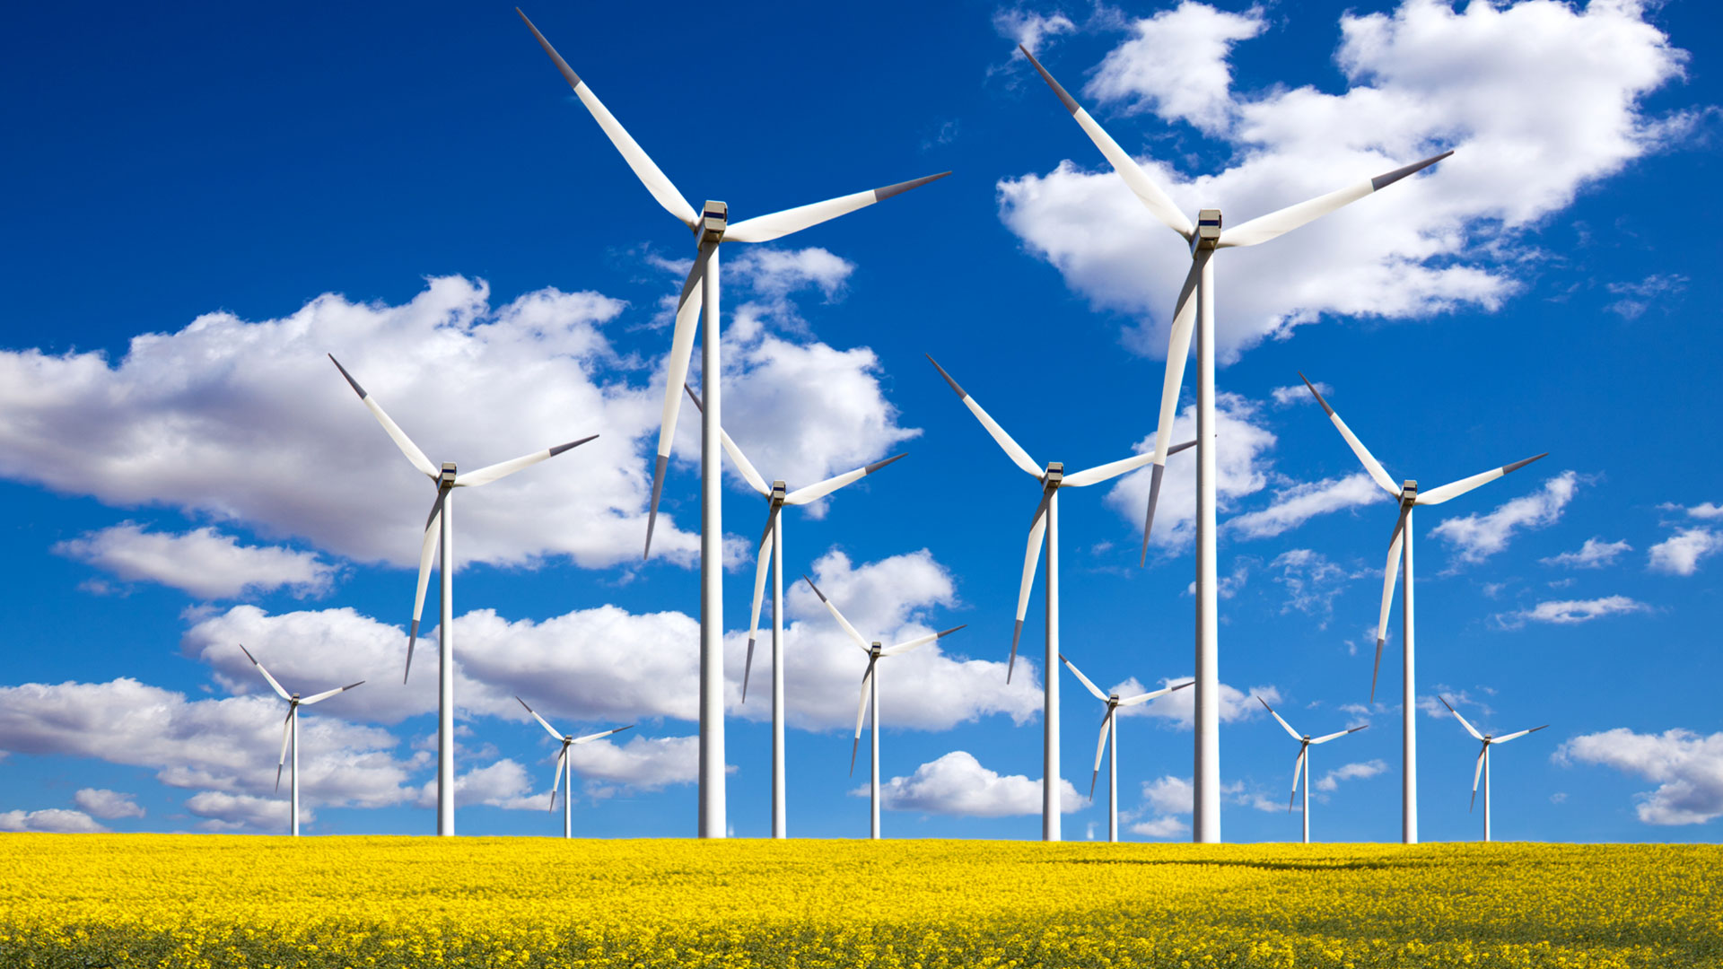
Механічна енергія та її види

Slide 2

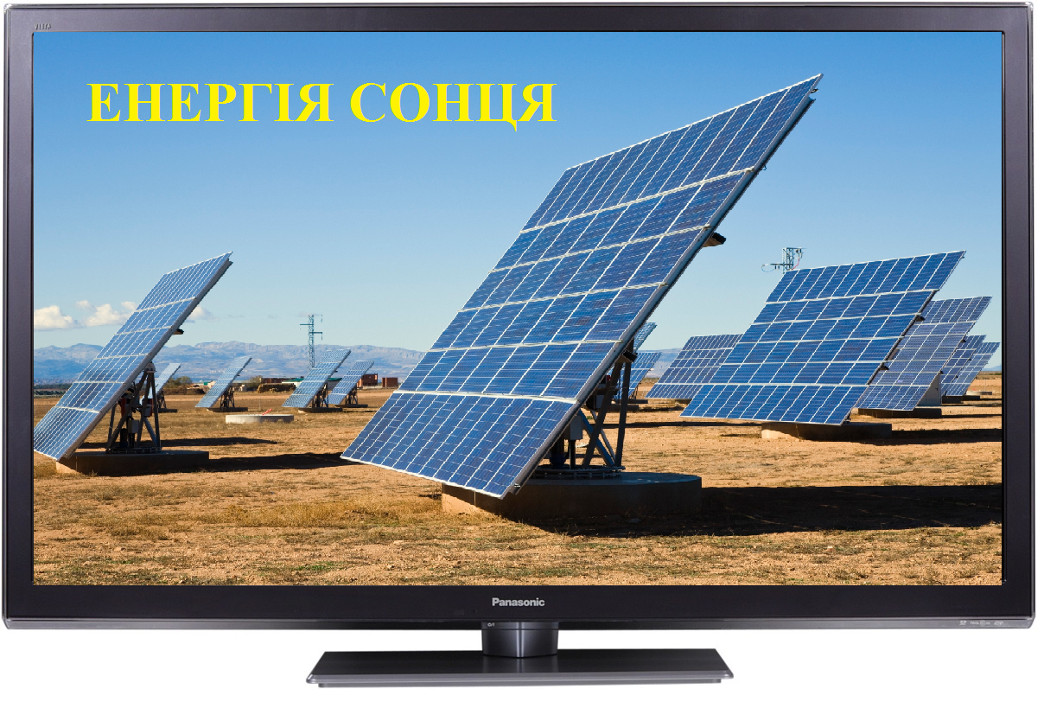
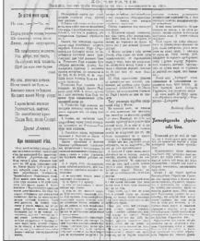

Слово «енергія» ми зустрічаємо в:
Телевізійних репортажах
Шпальтах
газет

Slide 3

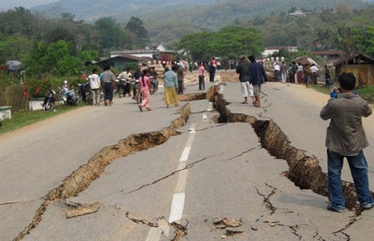
Проблемне питання
Говоримо:
Енергійна людина
Енергія землетрусу

Slide 4
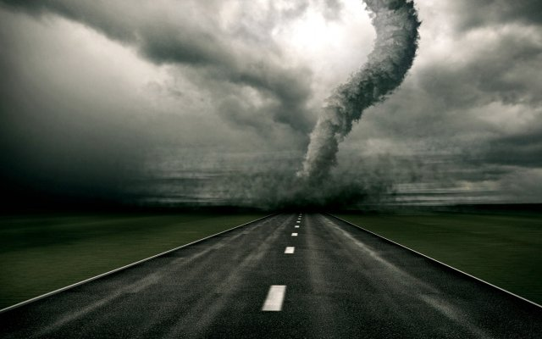
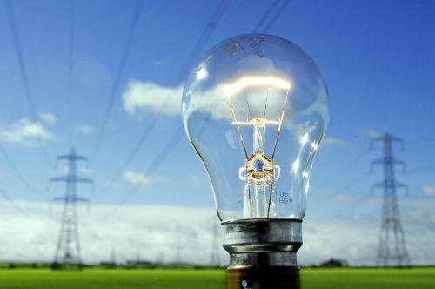
Проблемне питання
Говоримо:
Енергія урагану
Елетроенергія

Slide 5
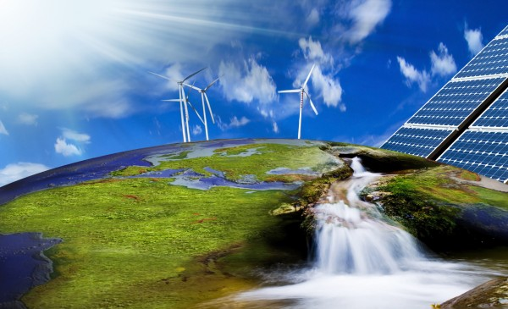
Проблемне питання
Що ж таке енергія з точки зору фізики?

Slide 6
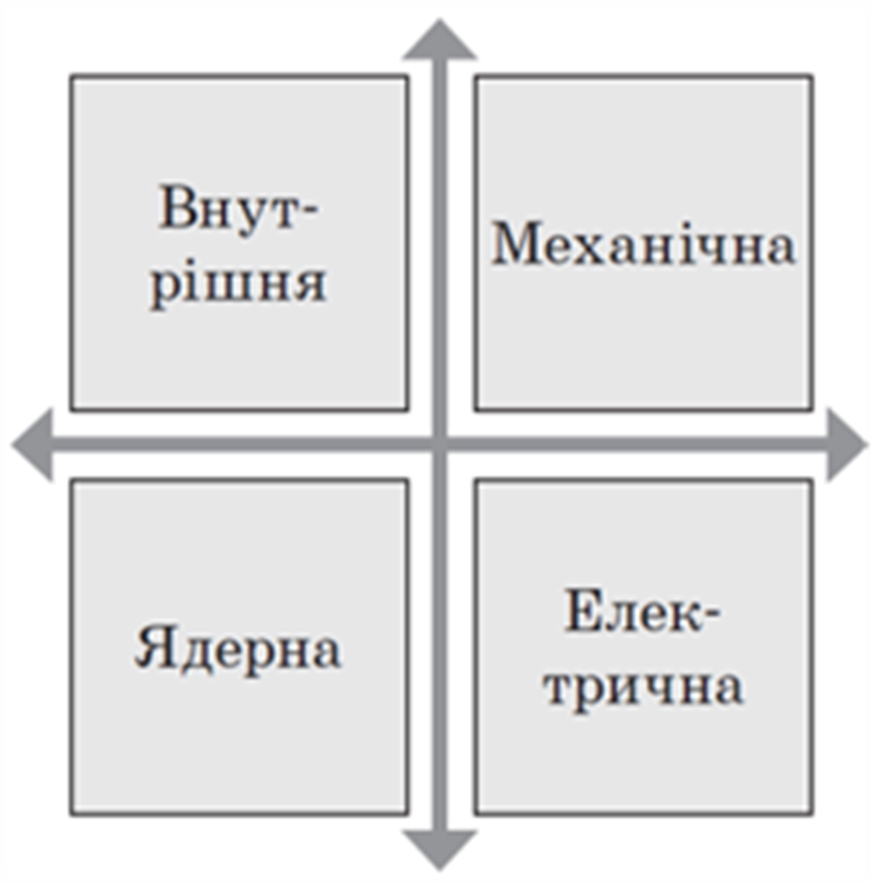
Види енергії

Slide 7
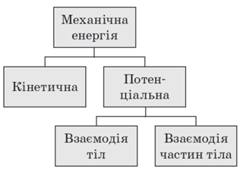

Slide 8
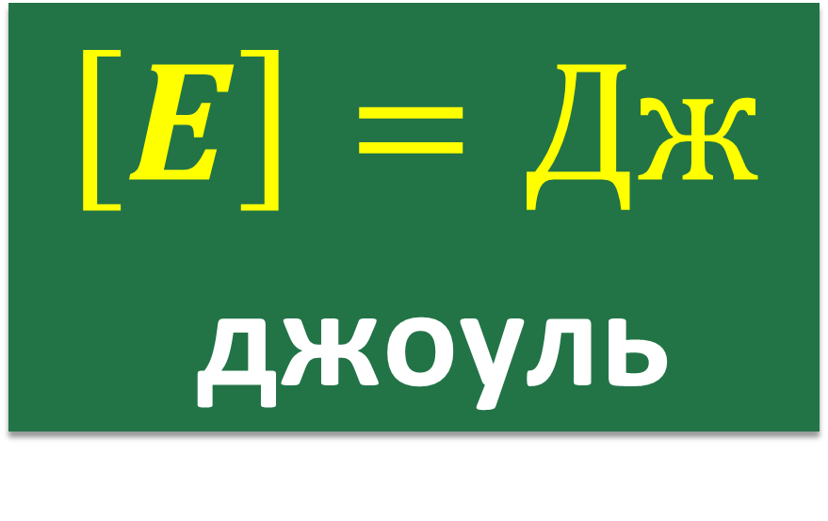
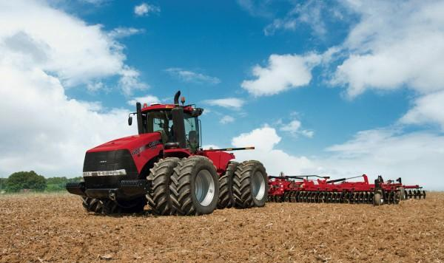
Енергія
Енергія — це фізична величина, яка характеризує здатність тіла (системи тіл) виконувати роботу.

Slide 9
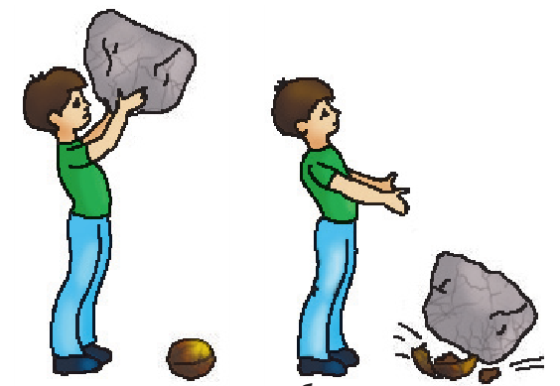
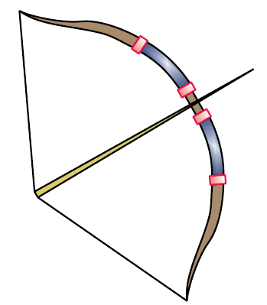
Потенціальна енергія
Потенціальна енергія — це енергія, зумовлена взаємодією тіл або частин тіла.

Slide 10
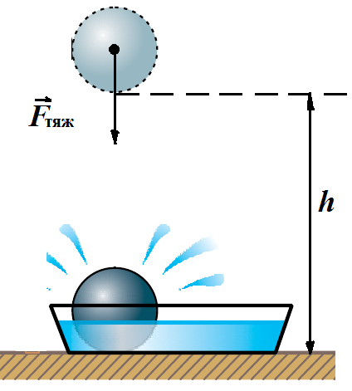


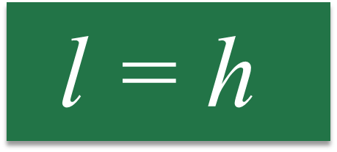

Потенціальна енергія
Потенціальна енергія тіла,
піднятого над поверхнею Землі
m — маса
g=9,8 Н/кг
h — висота

Slide 11
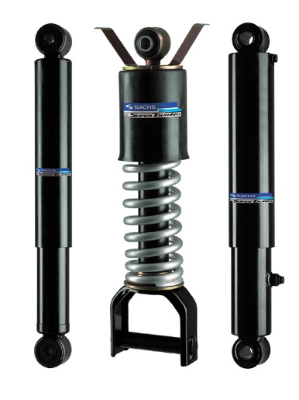
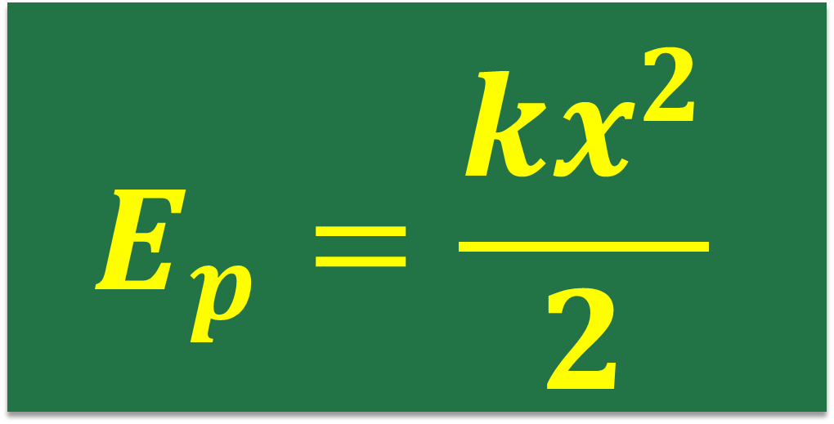
Потенціальна енергія
Потенціальна енергія
пружно деформованого тіла
k — жорсткість
x — видовження

Slide 12
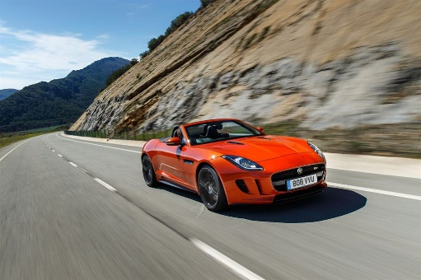
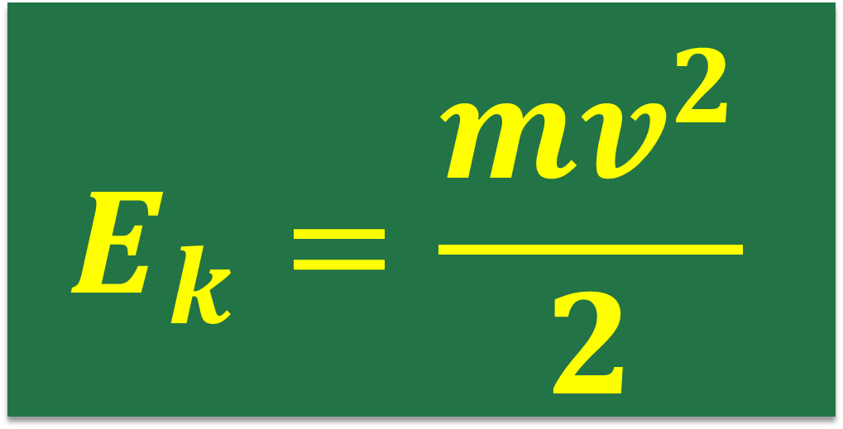
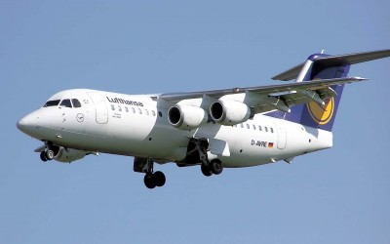

Кінетична енергія
Кінетична енергія — це енергія, яка зумовлена рухом тіла.
m — маса
v — швидкість

Slide 13
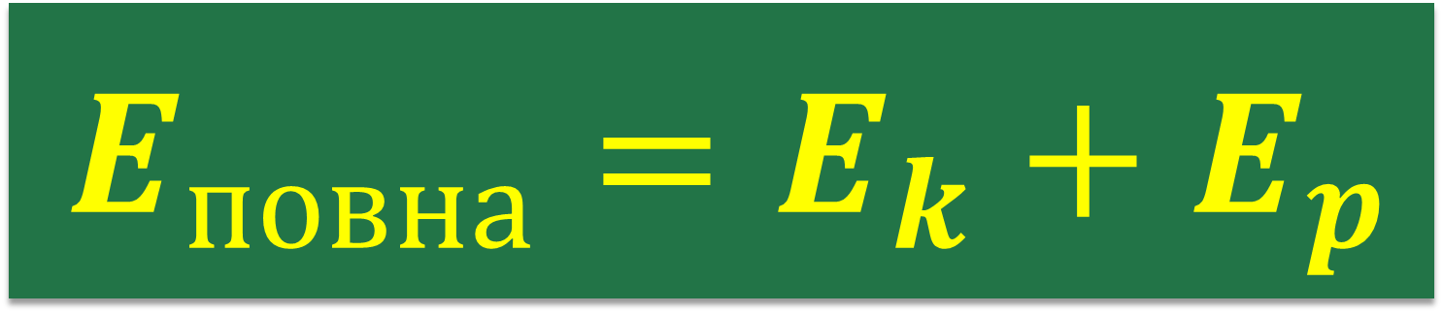
Кінетична енергія
Суму кінетичної і потенціальної енергій тіла називають
повною механічною енергією тіла.

Slide 14
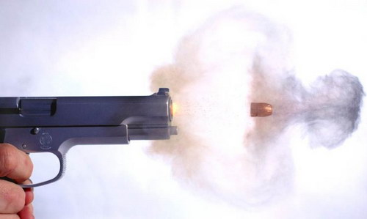
Розв’язування задач
Обчисліть кінетичну енергію кулі масою 9 г, яка летить зі швидкістю
700 м/с.
Перевір себе: розв’язок на наступному слайді

Slide 15
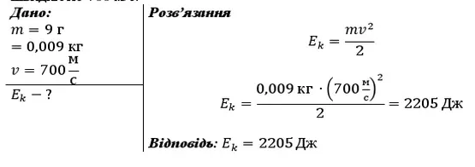

Slide 16
Розв’язування задач
2. На якій висоті тіло масою 200 г має потенціальну енергію 8 Дж?
Перевір себе: розв’язок на наступному слайді

Slide 17
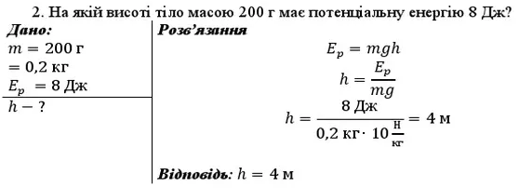

Slide 18
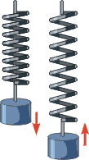
Розв’язування задач
Обчисліть потенціальну енергію пружини жорсткістю 40 Н/м, деформація якої становить 4 см.
Перевір себе: розв’язок на наступному слайді

Slide 19
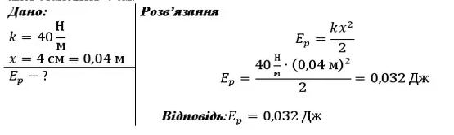

Slide 20
Домашнє завдання
Опрацювати§32,
Виконати вправа 32 №(3-5).

